Slide 1

Workshop jsPsych Session 1 - Les bases
Notes:
penser à parler de XXX

Slide 2


Objectifs de la session 1
Comprendre l’architecture jsPsych,

Slide 3
Objectifs de la session 1
Comprendre l’architecture jsPsych,
Comprendre l’architecture web qui englobe notre code,

Slide 4
Objectifs de la session 1
Comprendre l’architecture jsPsych,
Comprendre l’architecture web qui englobe notre code,
Pouvoir utiliser cognition.run pour coder,

Slide 5
Objectifs de la session 1
Comprendre l’architecture jsPsych,
Comprendre l’architecture web qui englobe notre code,
Pouvoir utiliser cognition.run pour coder,
Pouvoir mettre en place une expérience,

Slide 6
Objectifs de la session 1
Comprendre l’architecture jsPsych,
Comprendre l’architecture web qui englobe notre code,
Pouvoir utiliser cognition.run pour coder,
Pouvoir mettre en place une expérience,
Pouvoir récupérer les données de son expérience

Slide 7



L’architecture jsPsych
Les trois languages du web

Slide 8
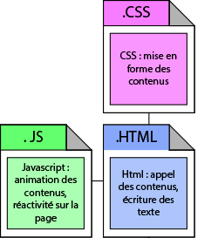
L’architecture jsPsych

Slide 9
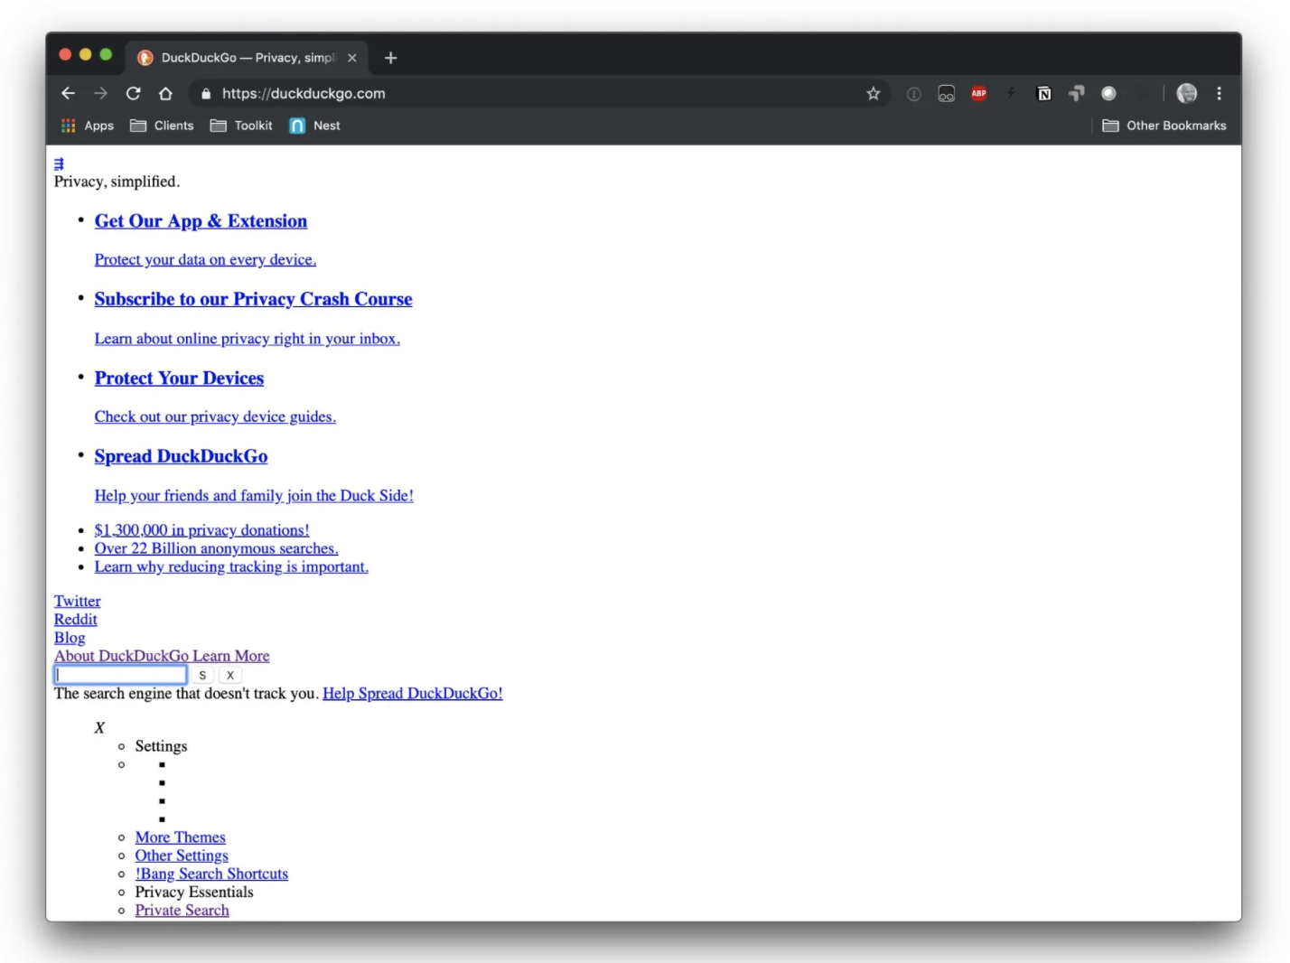
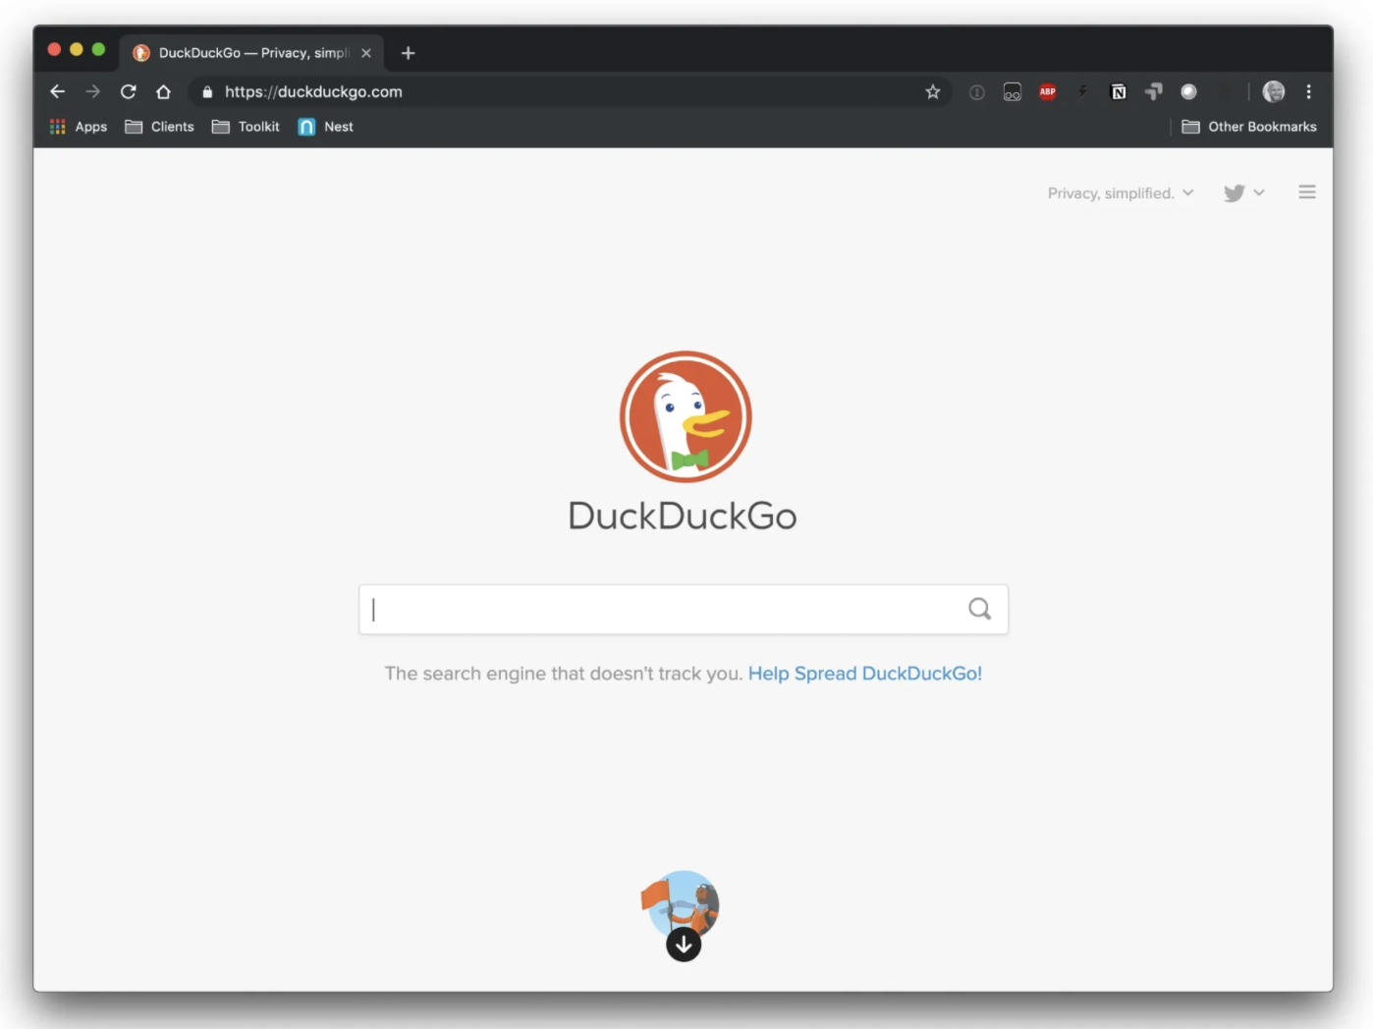
L’architecture jsPsych

Slide 10
L’architecture jsPsych

Slide 11
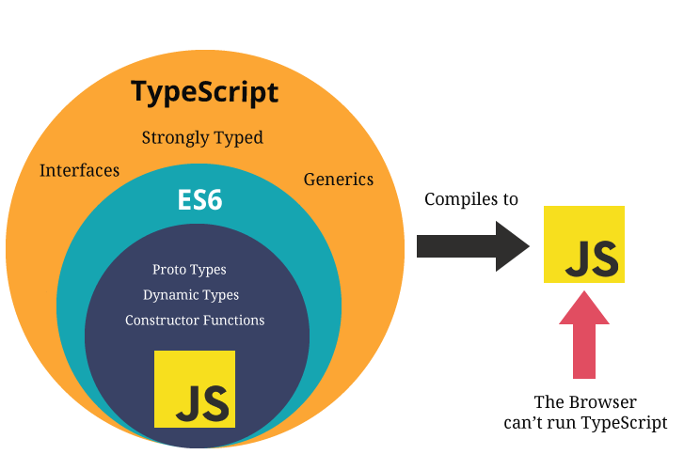
L’architecture jsPsych

Slide 12
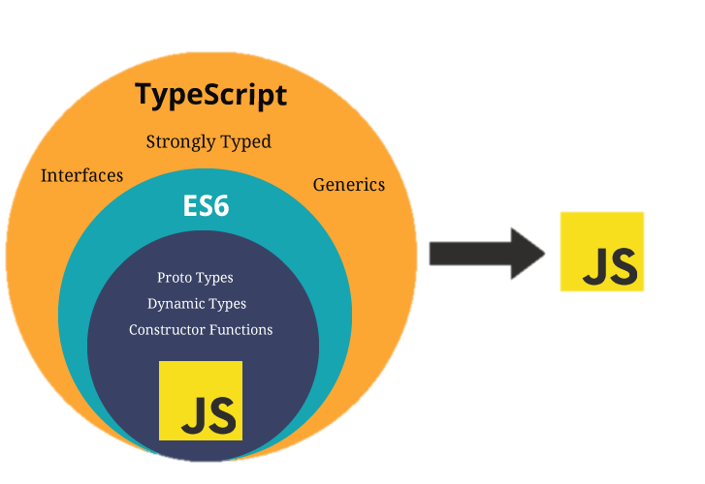
L’architecture jsPsych
jsPsych

Slide 13
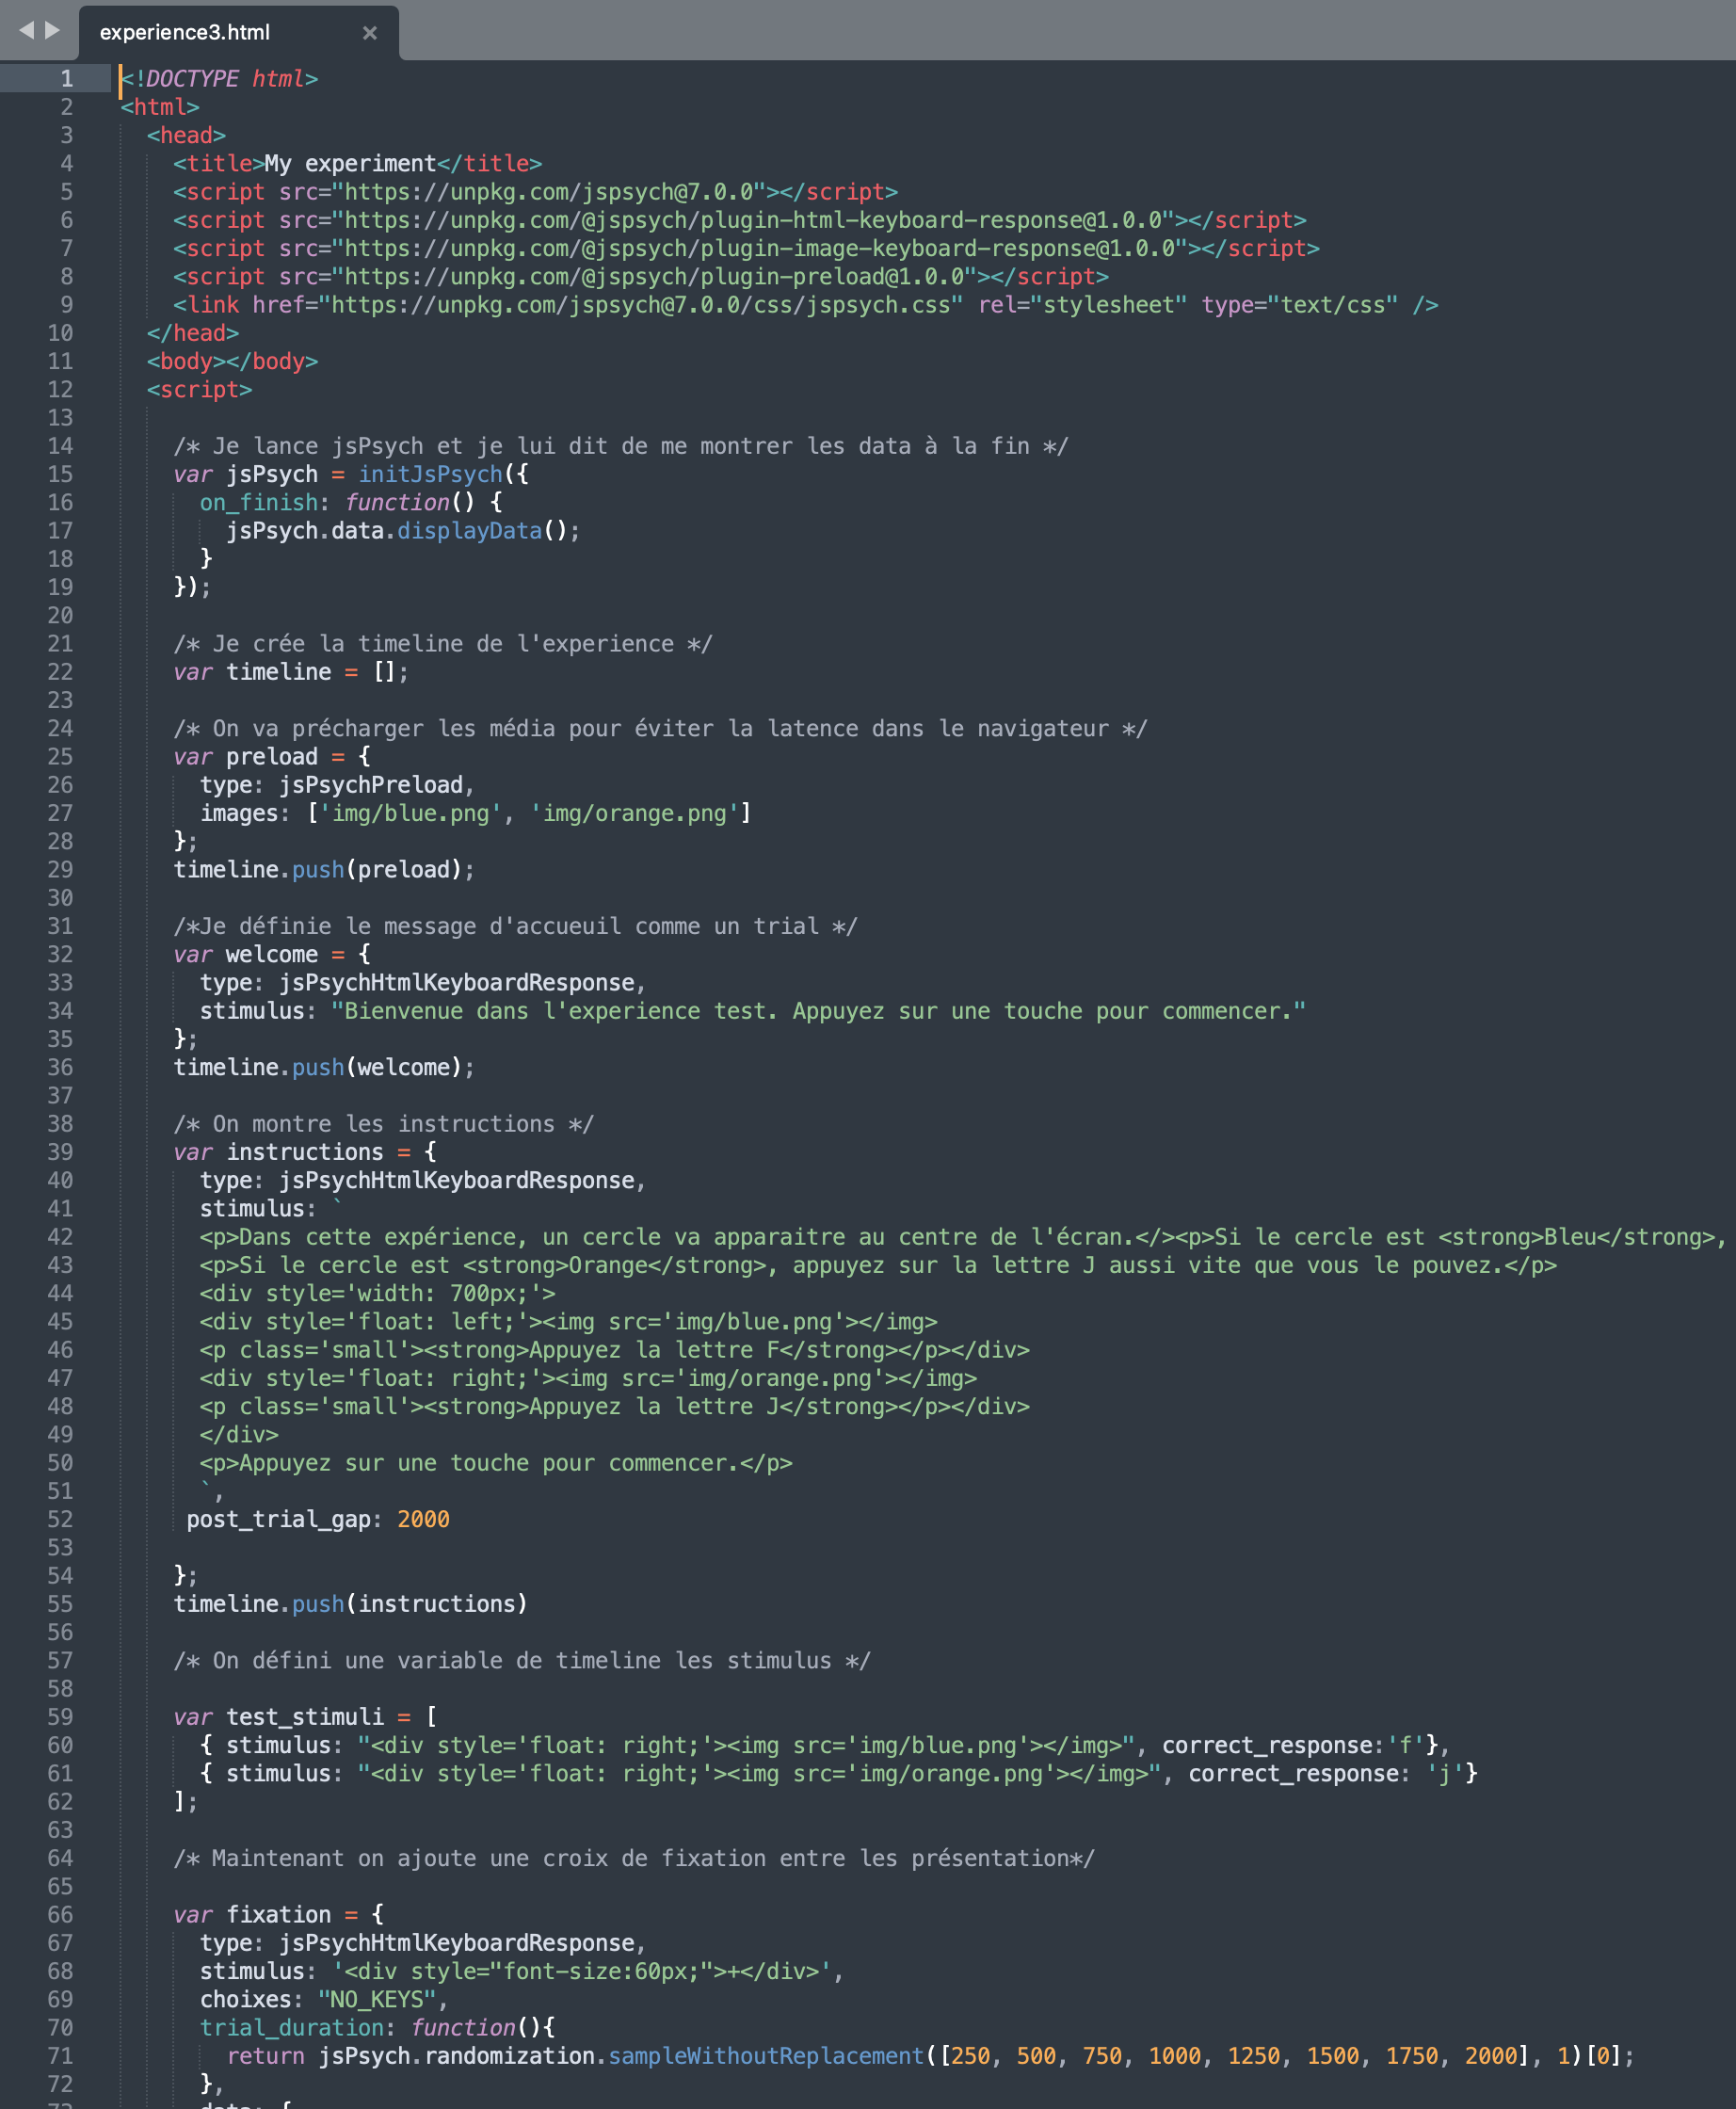
jsPsych
Présentation de la syntaxe

Slide 14
jsPsych - syntaxe
Sublime text, Visual studio code, …

Slide 15
jsPsych - syntaxe
var jsPsych = initJsPsych({}) ;
<script>

Slide 16
jsPsych - syntaxe
var jsPsych = initJsPsych({}) ;
var timeline = [] ;
<script>

Slide 17
jsPsych - syntaxe
var jsPsych = initJsPsych({}) ;
var timeline = [] ;
jsPsych.run(timeline) ;
<script>

Slide 18
jsPsych - syntaxe
var jsPsych = initJsPsych({}) ;
var timeline = [] ;
jsPsych.run(timeline) ;
<script>
Experiment code to type here

Slide 19
jsPsych - syntaxe
var jsPsych = initJsPsych({}) ;
var timeline = [] ;
jsPsych.run(timeline) ;
<script>
Trial 1

Slide 20
jsPsych - syntaxe
var jsPsych = initJsPsych({}) ;
var timeline = [] ;
jsPsych.run(timeline) ;
<script>
Trial 1
Trial 2

Slide 21
jsPsych - syntaxe
var jsPsych = initJsPsych({}) ;
var timeline = [] ;
…
jsPsych.run(timeline) ;
<script>
Trial 1
Trial 2
Trial n

Slide 22
jsPsych - syntaxe
var jsPsych = initJsPsych({}) ;
var timeline = [] ;
jsPsych.run(timeline) ;
<script>
Trial 1

Slide 23
jsPsych - syntaxe
var jsPsych = initJsPsych({}) ;
var timeline = [] ;
jsPsych.run(timeline) ;
<script>
var trial1;

Slide 24
jsPsych - syntaxe
var jsPsych = initJsPsych({}) ;
var timeline = [] ;
jsPsych.run(timeline) ;
<script>
var trial1 = {
type: jsPsychPlugin
param1:
param2:
param3:
…
};

Slide 25
jsPsych - syntaxe
jsPsychPlugin.js
var jsPsych = initJsPsych({}) ;
var timeline = [] ;
jsPsych.run(timeline) ;
<script>
var trial1 = {
type: jsPsychPlugin
param1:
param2:
param3:
…
};

Slide 26
jsPsych - syntaxe
jsPsychPlugin.js
var jsPsych = initJsPsych({}) ;
var timeline = [] ;
timeline.push(trial1);
jsPsych.run(timeline) ;
<script>
var trial1 = {
type: jsPsychPlugin
param1:
param2:
param3:
…
};

Slide 27
jsPsych - syntaxe
Petit détour par la timeline :
Array = [];

Slide 28
jsPsych - syntaxe
Petit détour par la timeline :
Array = [];
Array = [a, b, c, d, e, f];

Slide 29
jsPsych - syntaxe
Petit détour par la timeline :
Array = [];
Array = [a, b, c, d, e, f];
Array.push(G); méthode .push()

Slide 30
jsPsych - syntaxe
Petit détour par la timeline :
Array = [];
Array = [a, b, c, d, e, f];
Array.push(G); méthode .push()
Array = [a, b, c, d, e, f, G]

Slide 31
jsPsych - syntaxe
Petit détour par la timeline :
Array = [];
Array = [a, b, c, d, e, f];
Array.push(G); méthode .push()
Array = [a, b, c, d, e, f, G]
Attention : les indices commencent à 0 !

Slide 32
jsPsych - syntaxe
Petit détour par la timeline :
Array = [];
Array = [a, b, c, d, e, f];
Array.push(G); méthode .push()
Array = [a, b, c, d, e, f, G]
0 1 2 3 4 5 6
Attention : les indices commencent à 0 !

Slide 33
jsPsych - syntaxe
Petit détour par la timeline :
Array = [];

Slide 34
jsPsych - syntaxe
Petit détour par la timeline :
timeline = [];

Slide 35
jsPsych - syntaxe
Petit détour par la timeline :
timeline = [];
timeline = [ trial 1, trial2, trial3, …];

Slide 36
jsPsych - syntaxe
Petit détour par la timeline :
timeline = [];
timeline = [ trial 1, trial2, trial3, …];
timeline.push(trialN);

Slide 37
jsPsych - syntaxe
Petit détour par la timeline :
timeline = [];
timeline = [ trial 1, [ trial2A, trial2B, … ], trial3, …];
timeline.push(trialN);

Slide 38
jsPsych - syntaxe
Petit détour par la timeline :
timeline = [];
timeline = [ trial 1, [ trial2A, trial2B, […], … ], trial3, …];
timeline.push(trialN);

Slide 39
jsPsych - syntaxe
Petit détour par la timeline :
timeline = [];
timeline = [ trial 1, [ trial2A, trial2B, […], … ], trial3, …];
timeline.push(trialN);

Slide 40
jsPsych - syntaxe
var jsPsych = initJsPsych({}) ;
var timeline = [] ;
…
jsPsych.run(timeline) ;
<script>
Trial 1
Trial 2
Trial n

Slide 41
jsPsych - syntaxe
var jsPsych = initJsPsych({}) ;
var timeline = [] ;
jsPsych.run(timeline) ;
<script>
Trial 1
Timeline.push
Trial 2
Timeline.push
Trial n
Timeline.push

Slide 42
jsPsych - syntaxe
jsPsychPlugin.js
var jsPsych = initJsPsych({}) ;
var timeline = [] ;
timeline.push(trial1);
jsPsych.run(timeline) ;
<script>
var trial1 = {
type: jsPsychPlugin
param1:
param2:
param3:
…
};

Slide 43
jsPsych
Paramètres communs des plugins :
on_start, on_load, on_finish
data
post_trial_gap
css_classes

Slide 44
jsPsych - syntaxe
var jsPsych = initJsPsych({}) ;
var timeline = [] ;
jsPsych.run(timeline) ;
<script>
var trial1 = {
type: jsPsychPlugin
param1:
…
};
Timeline.push

Slide 45
jsPsych - syntaxe
var jsPsych = initJsPsych({}) ;
var timeline = [] ;
jsPsych.run(timeline) ;
<script>
on_start:
on_load:
var trial1 = {
type: jsPsychPlugin
param1:
…
};
on_finish:
Timeline.push

Slide 46
jsPsych - syntaxe
var jsPsych = initJsPsych({}) ;
var timeline = [] ;
jsPsych.run(timeline) ;
<script>
on_start:
on_load:
var trial1 = {
type: jsPsychPlugin
param1:
…
};
on_finish:
Post_trial_gap: (ITI)
Timeline.push

Slide 47
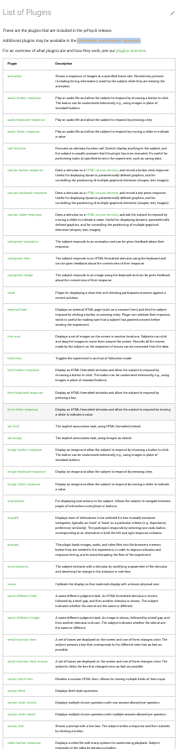
jsPsych
Présentation des principaux plugins

Slide 48
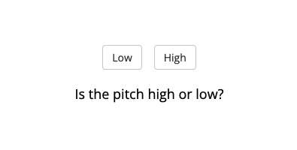
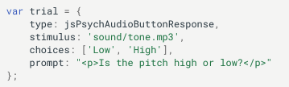
jsPsych
1) Boutons:

Slide 49
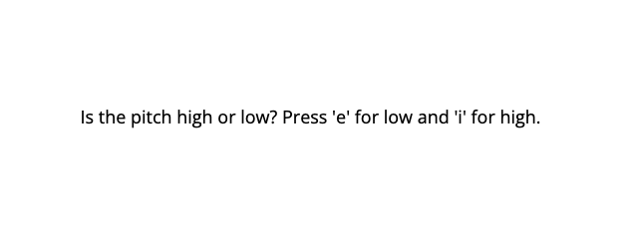
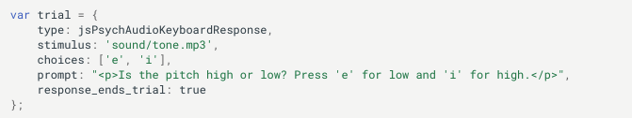
jsPsych
2) Keyboard:

Slide 50
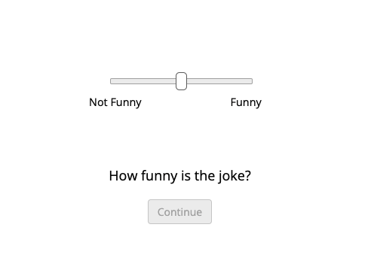
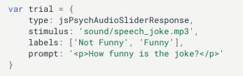
jsPsych
3) Intéractions:

Slide 51
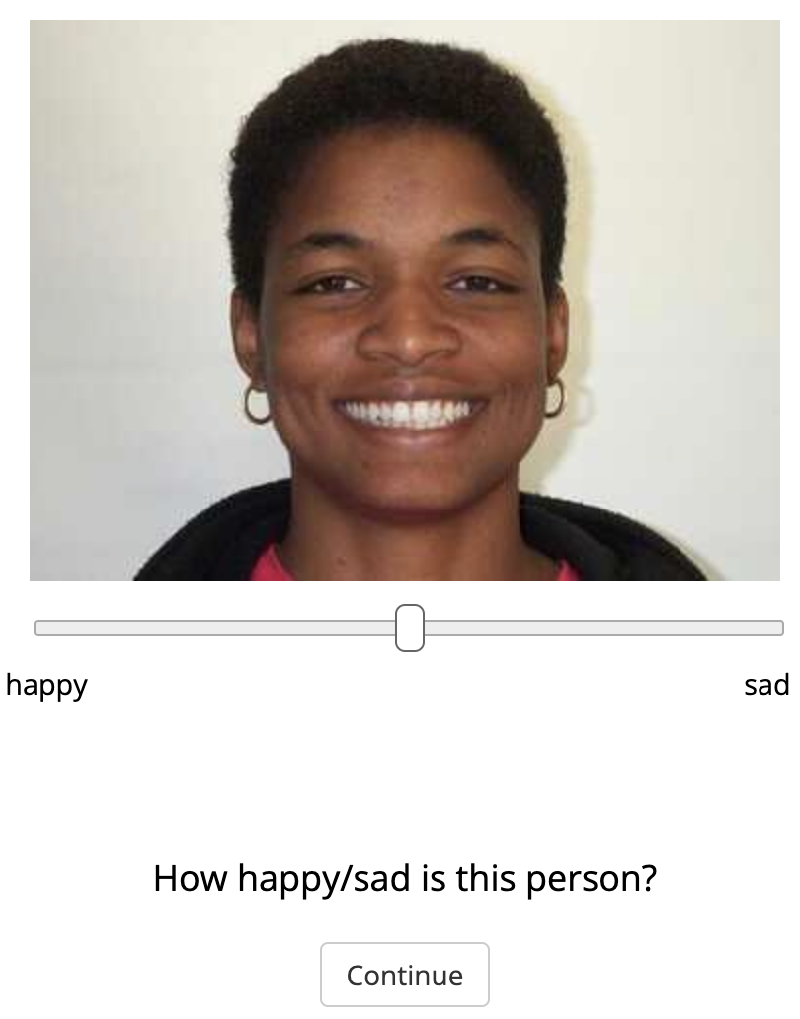
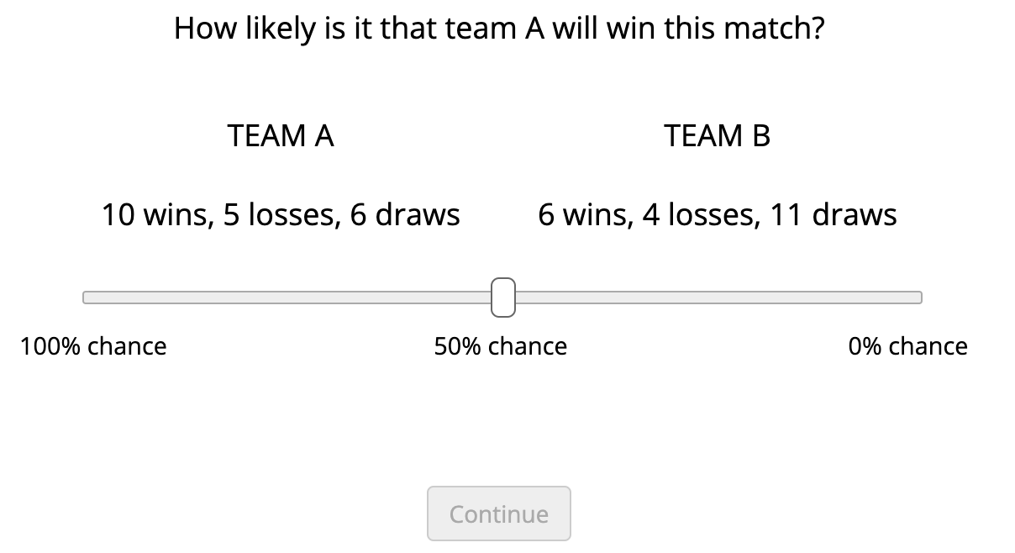
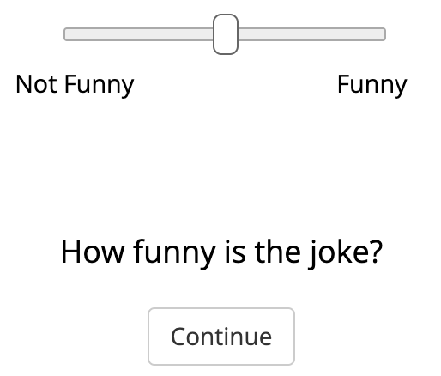
jsPsych
Ces grandes catégories fonctionnent avec les trois médias :
audio, vidéo, image

Slide 52
jsPsych
Les questionnaires:
Likert,
Multi-choice,
Multi-select,
Free-text,
Drop-down
html

Slide 53
jsPsych
D’autres plugins importants:
Preload,
Browser check,
Full-screen,
Instructions,
Call function,

Slide 54
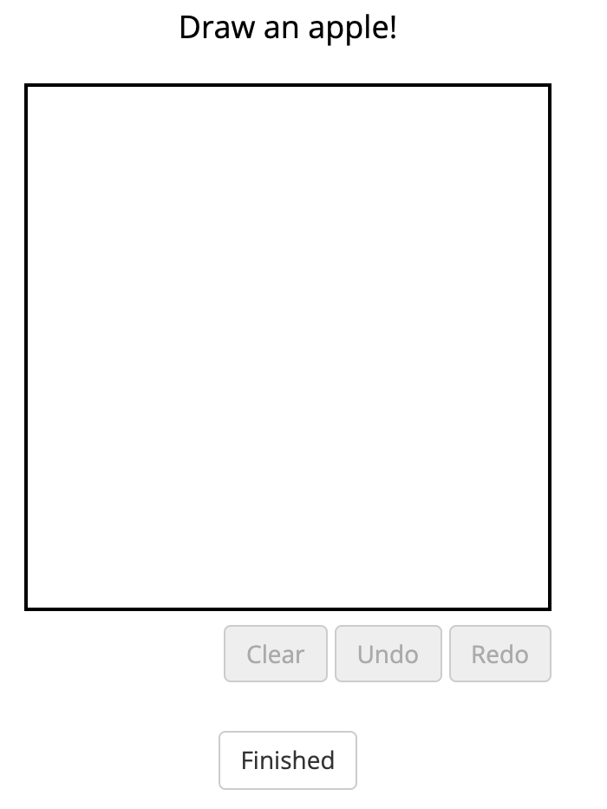
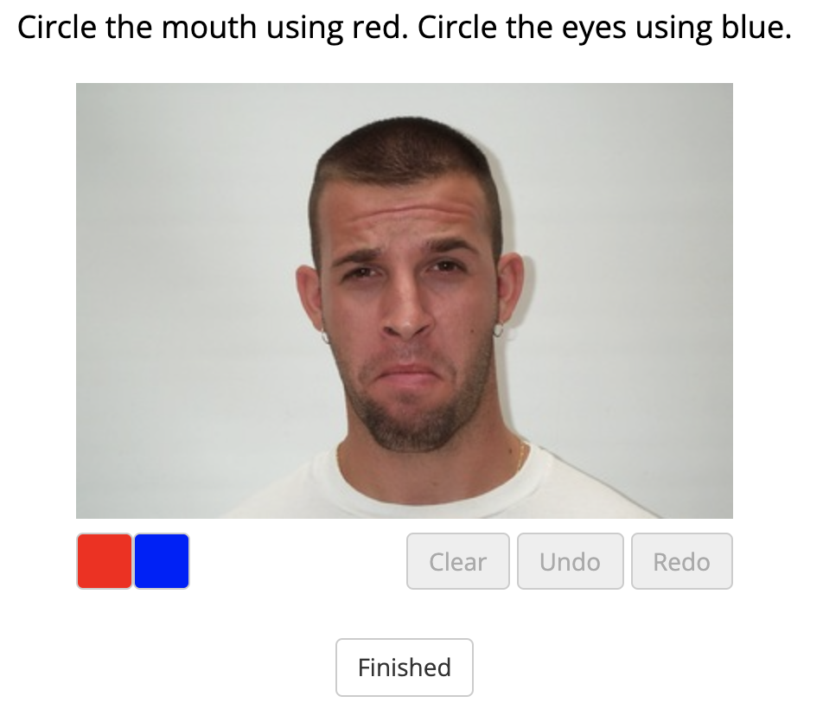
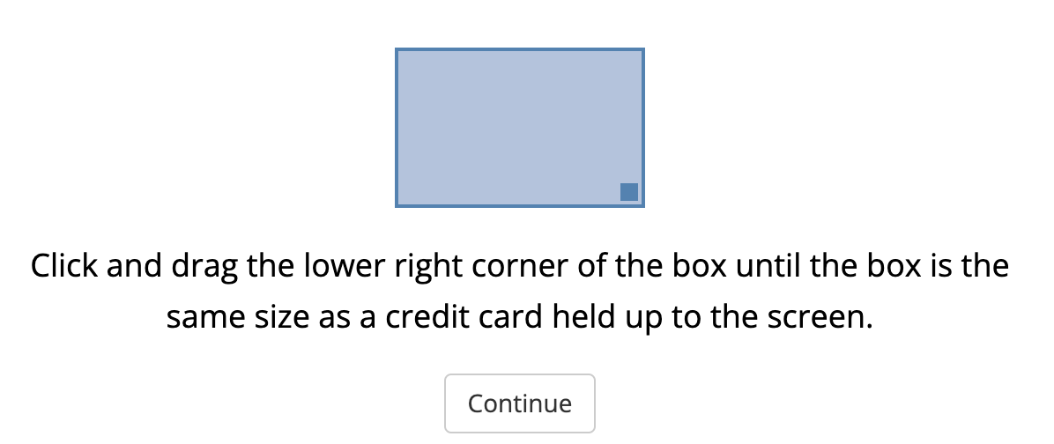
jsPsych
D’autres plugins:
Initialize-microphone
Resize, Sketchpad, …

Slide 55
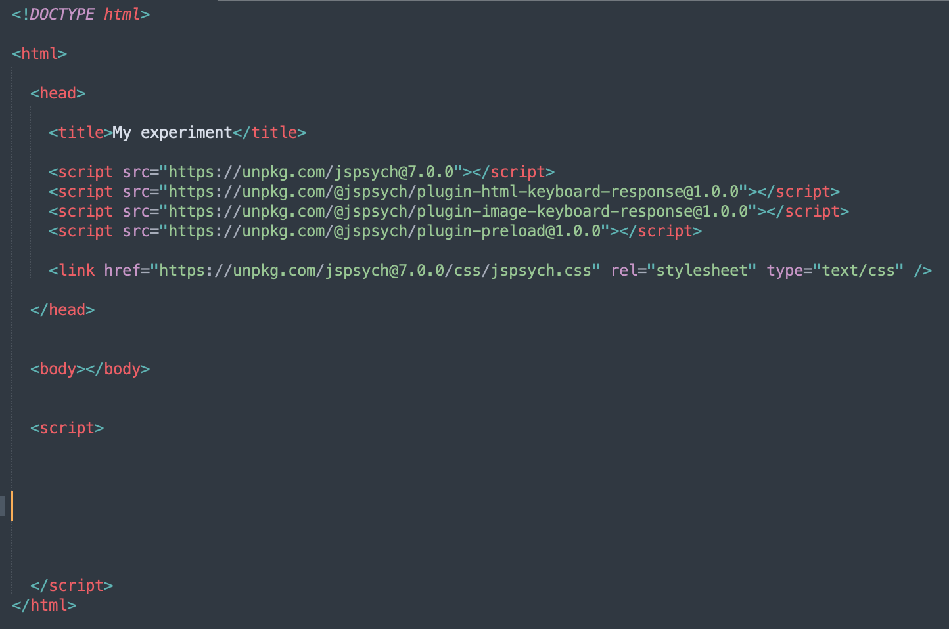
L’architecture web autour

Slide 56
Utiliser cognition.run
Cognition permet dans son outil de prévisualisation de ne se soucier que de cette partie <script>.

Slide 57

Cognition.run

Slide 58
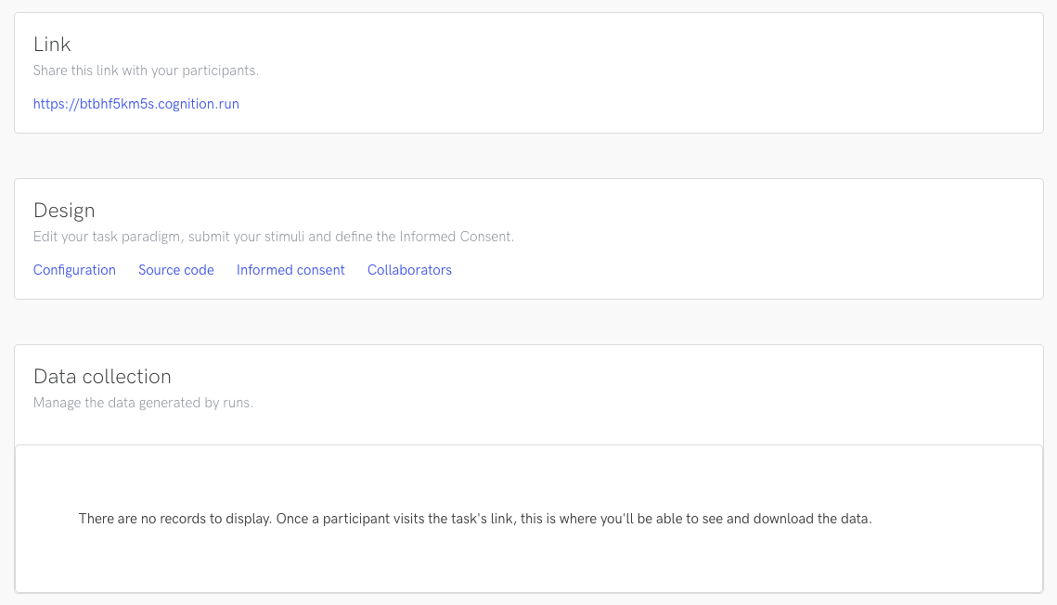
Cognition.run

Slide 59

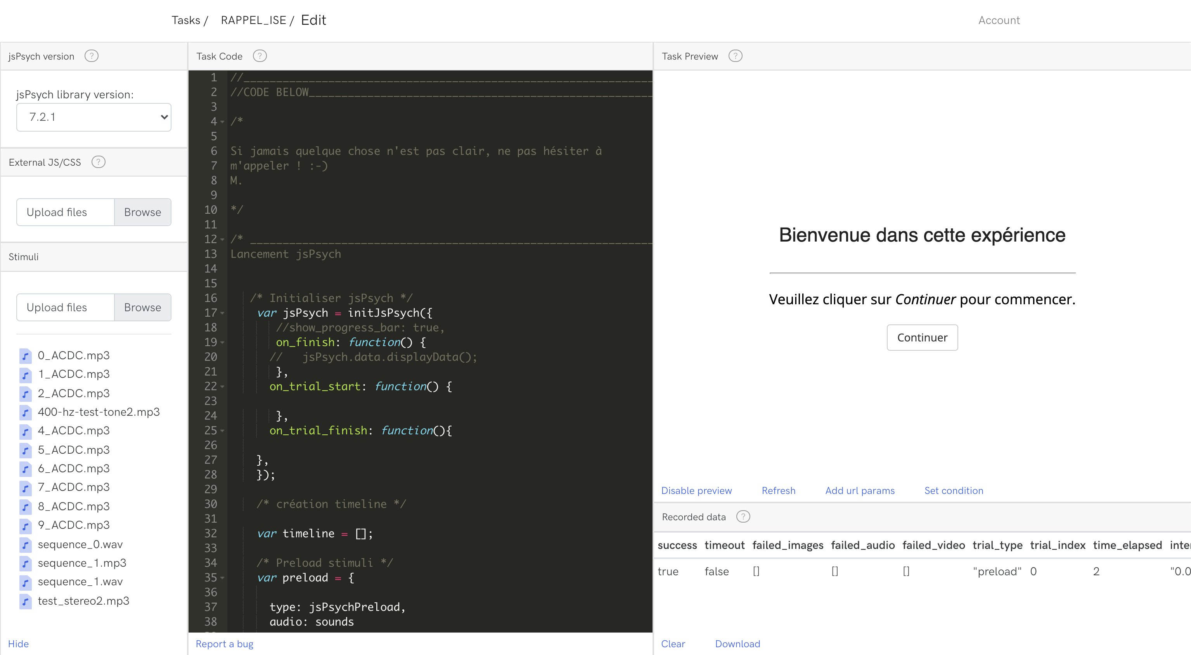
Cognition.run

Slide 60
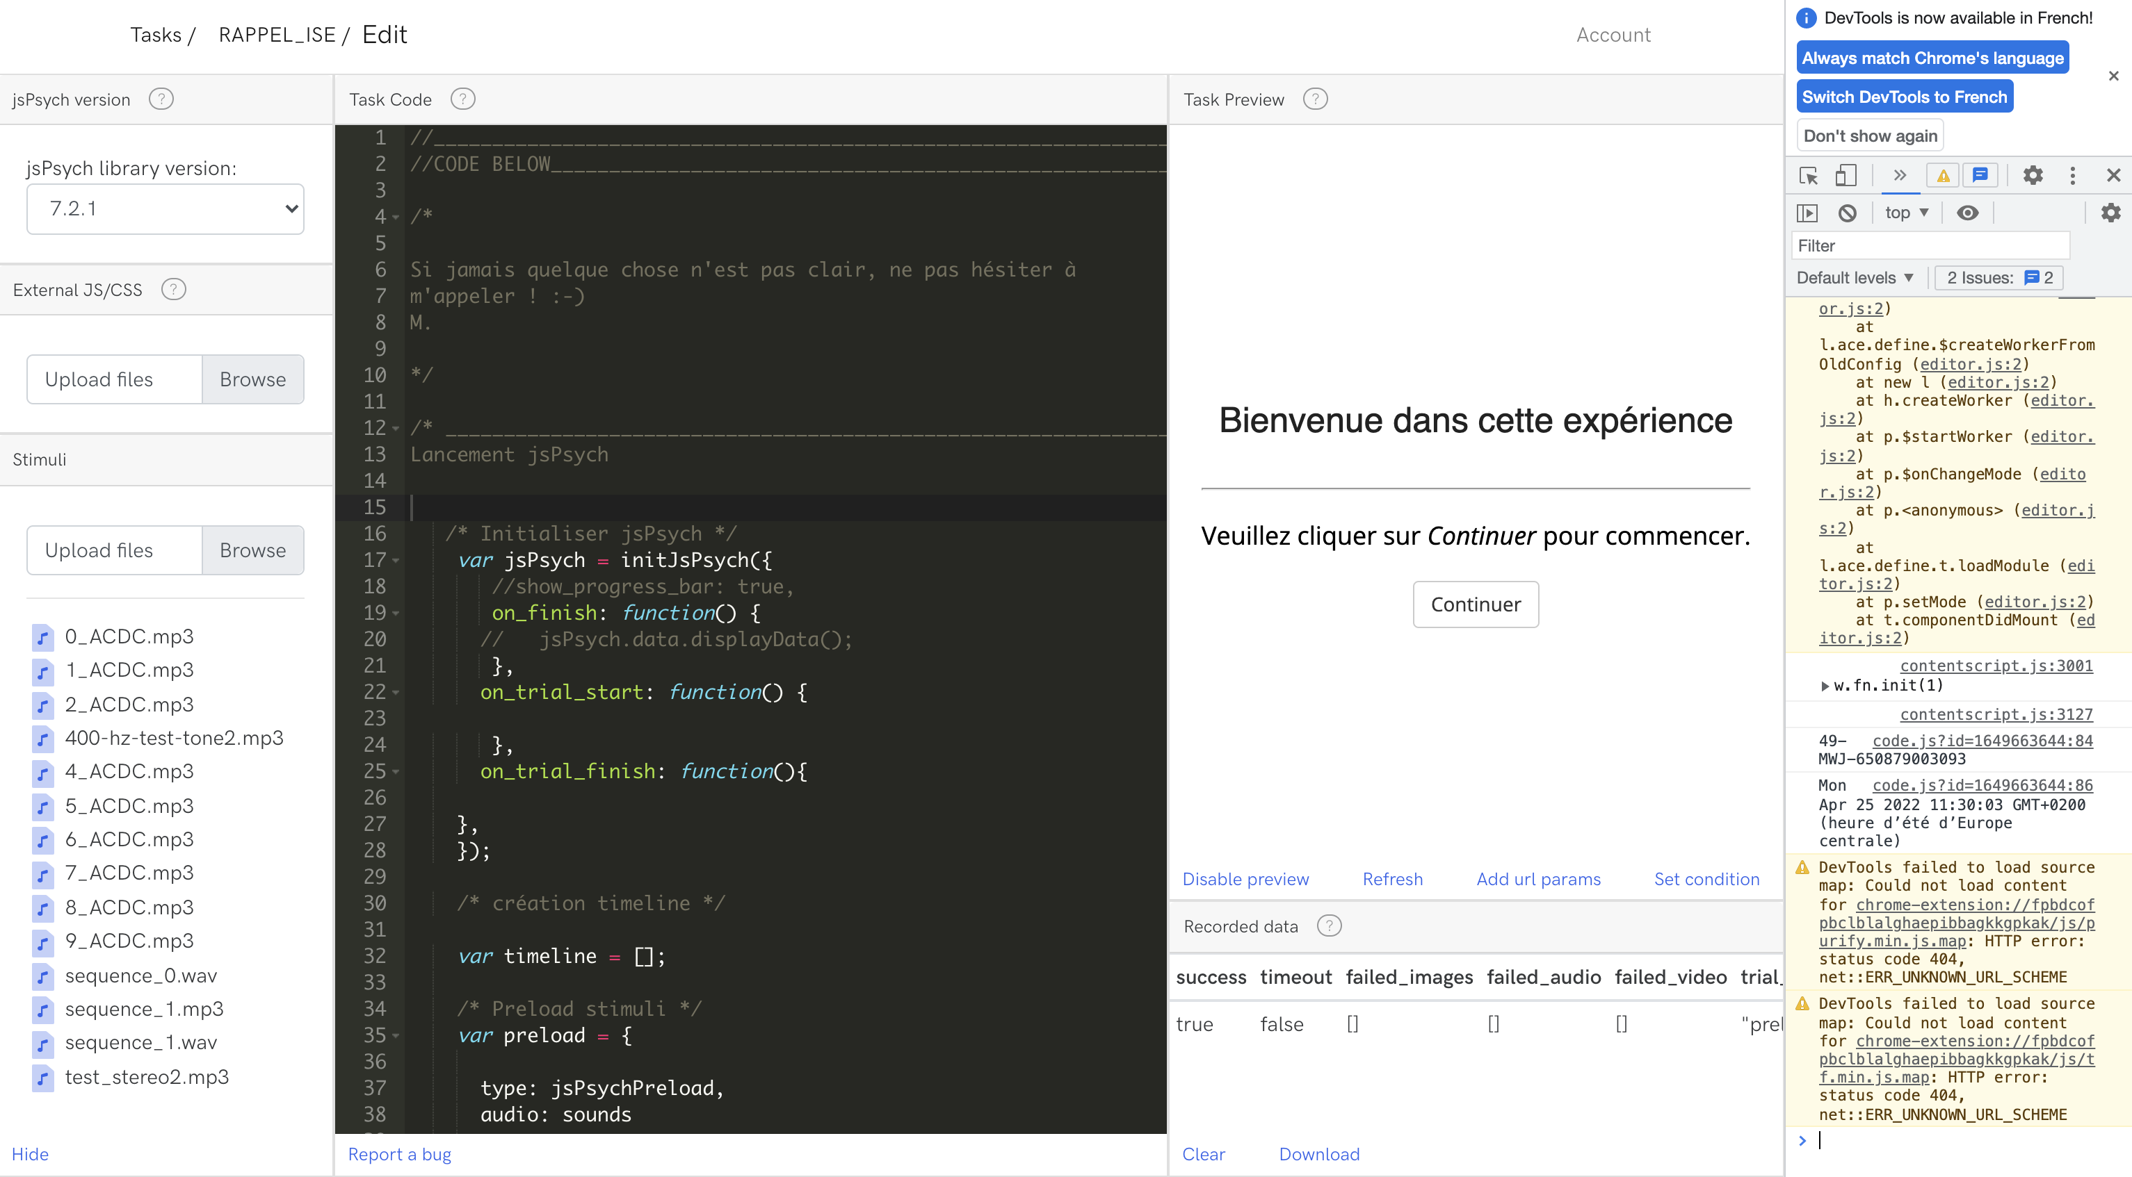
Cognition.run

Slide 61
Coder une expérience
Exemple de création de code

Slide 62
Récupérer ses données
Deux possibilités :
Récupérer via cognition.run,
Configurer via un serveur.

Slide 63
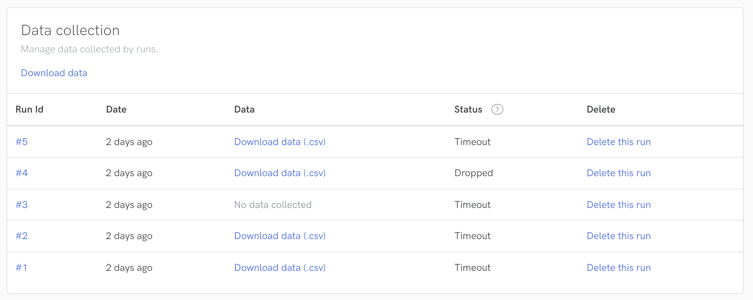
Récupérer ses données

Slide 64
Workshop jsPsych Session 2 – Notions avancées

Slide 65
Objectifs de la session 2
Bref rappel des bases de la session 1
Expérience plus complexes avec les paramètres généraux
Coder, modifier un plugin

Slide 66
jsPsych - rappels
jsPsychPlugin.js
var jsPsych = initJsPsych({}) ;
var timeline = [] ;
timeline.push(trial1);
jsPsych.run(timeline) ;
<script>
var trial1 = {
type: jsPsychPlugin
param1:
param2:
param3:
…
};

Slide 67
jsPsych - rappels
var jsPsych = initJsPsych({}) ;
var timeline = [] ;
jsPsych.run(timeline) ;
<script>
on_start:
on_load:
var trial1 = {
type: jsPsychPlugin
param1:
…
};
on_finish:
Post_trial_gap: (ITI)
Timeline.push

Slide 68
Utiliser les paramètres généraux
On_start, On_load, On_finish
Mais aussi encore plus généraux :
On_trial_start, On_trial_finish

Slide 69
jsPsych - rappels
var jsPsych = initJsPsych({}) ;
var timeline = [] ;
jsPsych.run(timeline) ;
<script>
on_start:
on_load:
var trial1 = {
type: jsPsychPlugin
param1:
…
};
on_finish:
Post_trial_gap: (ITI)
Timeline.push

Slide 70
jsPsych - rappels
var jsPsych = initJsPsych({}) ;
var timeline = [] ;
jsPsych.run(timeline) ;
<script>
on_trial_start:
…. :
on_start:
on_load:
var trial1 = {
type: jsPsychPlugin
param1:
…
};
on_finish:
Post_trial_gap: (ITI)
Timeline.push

Slide 71
Coder un plugin
Un template accessible
Quelques éléments obligatoires
Constructor, Trial method

Slide 72
Merci

Slide 73

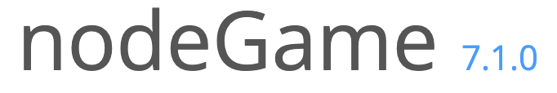


















Etat des lieux
La jungle de l’expérimentation en ligne

Slide 74
Les besoins
Sonic interaction design (Franinovic, Serafin; 2012)
https://nubo.ircam.fr/index.php/s/aPorzEz9g546PyS
Measurement with persons : Theory, Methods and Implementation Areas (Berglund, B. Rossi, T. Townsend, R. Pendrill; 2011)
https://nubo.ircam.fr/index.php/s/9eK2y3pFGYCJiXR

Slide 75
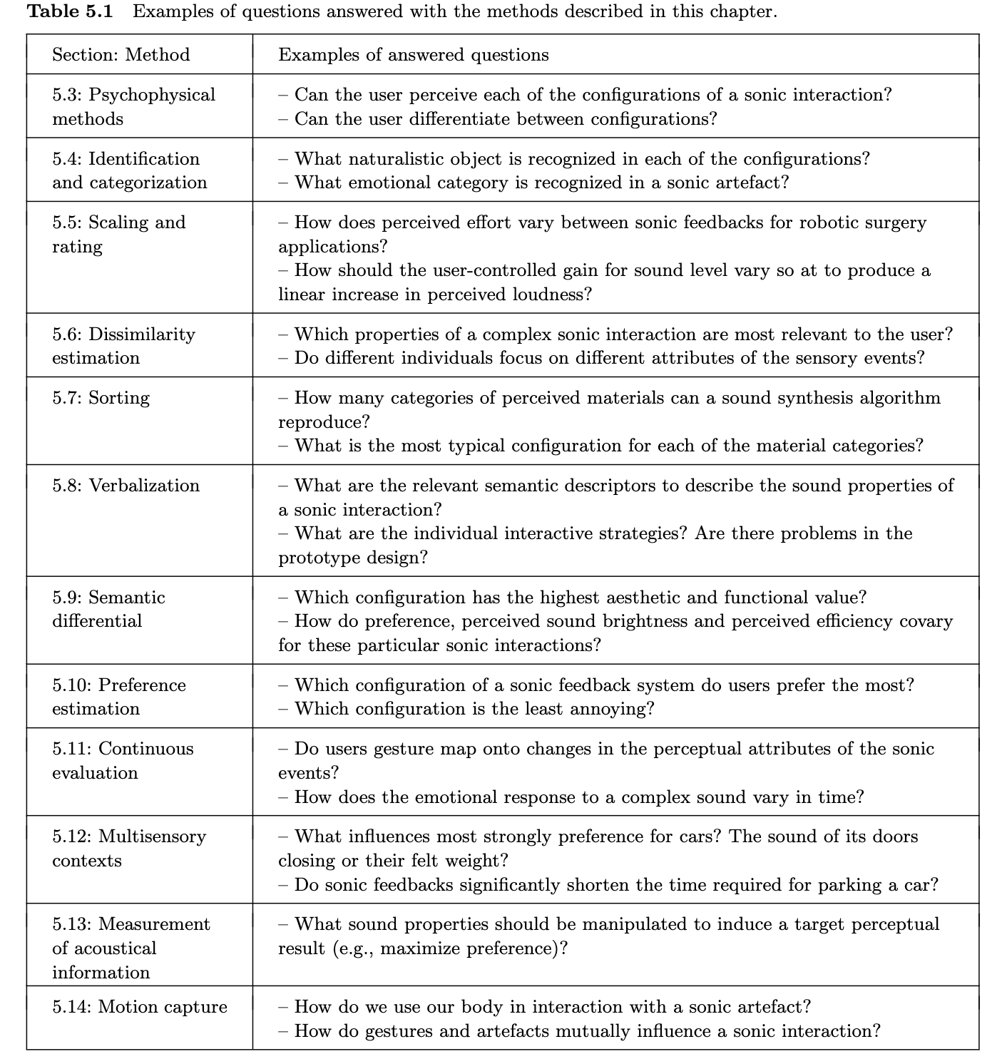
Les besoins

Slide 76
jsPsych - BWS
Besoin :
- Faire écouter 4 sons par le sujet,
- Puis questionnaire pour déterminer Best / Worst,

Slide 77
jsPsych - BWS
Besoin :
- Faire écouter 4 sons par le sujet, autant qu’il le veut,
- Puis questionnaire pour déterminer Best / Worst,

Slide 78
jsPsych - BWS
Besoin :
- Faire écouter 4 sons par le sujet, autant qu’il le veut,
- Puis questionnaire pour déterminer Best / Worst,
- Recommencer avec 4 autres sons,

Slide 79
jsPsych - BWS
Besoin :
- Faire écouter 4 sons (de la première séquence) par le sujet, autant qu’il le veut,
- Puis questionnaire pour déterminer Best / Worst,
- Recommencer avec les 4 autres sons de la seconde séquence,

Slide 80
jsPsych - BWS
Expérience :
- Ecoute 4 sons,
- Questionnaire.

Slide 81
jsPsych - BWS
Expérience :
- Questionnaire
- Ecoute 4 sons autant qu’il veut

Slide 82
jsPsych - BWS
Expérience :
- Questionnaire
htmlButtonResponse 4 choix de sons
audioKeyboardResponse Lecture du son correspondant

Slide 83
jsPsych - BWS
Expérience :
- Questionnaire
htmlButtonResponse 4 choix de sons + continuer
audioKeyboardResponse Lecture du son correspondant cond.
audioKeyboardResponse Lecture du son correspondant

Slide 84
jsPsych - BWS
Expérience :
- Questionnaire
- Questionnaire
htmlButtonResponse 4 choix de sons + continuer
audioKeyboardResponse Lecture du son correspondant cond.
audioKeyboardResponse Lecture du son correspondant

Slide 85
jsPsych - BWS
Expérience :
- Questionnaire
- Questionnaire
htmlButtonResponse 4 choix de sons + continuer
audioKeyboardResponse Lecture du son correspondant cond.
audioKeyboardResponse Lecture du son correspondant
surveyMultiChoice Deux questions.

Slide 86
jsPsych - BWS
Séquence .json
Expérience :
- Questionnaire
- Questionnaire
htmlButtonResponse 4 choix de sons + continuer
audioKeyboardResponse Lecture du son correspondant cond.
audioKeyboardResponse Lecture du son correspondant
surveyMultiChoice Deux questions.

Slide 87
jsPsych - BWS
Séquence .json
Expérience :
- Questionnaire
- Questionnaire
htmlButtonResponse 4 choix de sons + continuer
audioKeyboardResponse Lecture du son correspondant cond.
audioKeyboardResponse Lecture du son correspondant
surveyMultiChoice Deux questions.
cond.
htmlButtonResponse Message d’erreur

Slide 88
jsPsych - BWS
Séquence .json
Expérience :
- Questionnaire
Message de fin d’expérience etc.
- Questionnaire
htmlButtonResponse 4 choix de sons + continuer
audioKeyboardResponse Lecture du son correspondant cond.
audioKeyboardResponse Lecture du son correspondant
surveyMultiChoice Deux questions.
cond.
htmlButtonResponse Message d’erreur
Data .json

Slide 89
jsPsych - psychoacoustique
Plugin développé par un chercheur :
Kuroki, D. A new jsPsych plugin for psychophysics, providing accurate display duration and stimulus onset asynchrony. Behav Res 53, 301–310 (2021). https://doi.org/10.3758/s13428-020-01445-w
Possibilité de contrôler précisément les temps de présentation,
Possibilité de jouer plusieurs sons en même temps,
…

Slide 90
jsPsych - psychoacoustique
Expérience :
- ?

Slide 91
jsPsych - psychoacoustique
Expérience :
- Ecoute 4 sons,
- Questionnaire.
jsPsychPsychophysics Jouer le stimulus + réponse

Slide 92
jsPsych - psychoacoustique
Expérience :
- Ecoute 4 sons,
- Questionnaire.
jsPsychPsychophysics Jouer le stimulus + réponse
htmlKeyboardResponse
choices: [NOKEYS]

Slide 93
jsPsych - psychoacoustique
Expérience :
- Ecoute 4 sons,
- Questionnaire.
- Questionnaire
jsPsychPsychophysics Jouer le stimulus + réponse
htmlKeyboardResponse
choices: [NOKEYS]
on_start: function() {
if(response = false) {
stimulus = stimulus.up },
else if(response = true) {
stimulus = stimulis.down
}
} ;

Slide 94
jsPsych - psychoacoustique
Expérience :
- Ecoute 4 sons,
- Questionnaire.
- Questionnaire
jsPsychPsychophysics Jouer le stimulus + réponse
htmlKeyboardResponse
choices: [NOKEYS]
on_start: function() {
if(response = false) {
stimulus = stimulus.up },
else if(response = true) {
stimulus = stimulis.down
}
} ;
on_trial: function() { …
},

Slide 95
jsPsych – sorting / rating …
Plugin développé par une équipe :
Donhauser, P., & Klein, D. (2021, October 16). Audio-Tokens: a toolbox for rating, sorting and comparing audio samples in the browser. https://doi.org/10.31234/osf.io/3j58q
Association d’un son à une figure (un token),
Possibilité de manipulation sur un espace visuel,
Classement, échelles de notations etc.

Slide 96
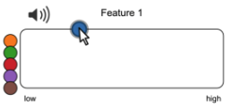
jsPsych – sorting / rating …
Evaluation sur une échelle:

Slide 97
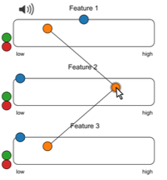
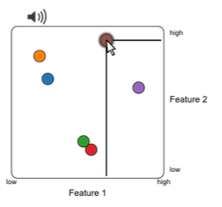
jsPsych – sorting / rating …
Evaluation sur plusieurs échelles:

Slide 98
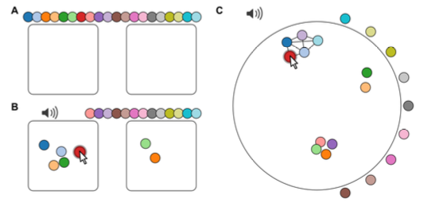
jsPsych – sorting / rating …
Classement:

Slide 99
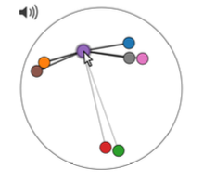
jsPsych – sorting / rating …
Similarité:

Slide 100
jsPsych – sorting / rating …
Expérience :
- ?

Slide 101
jsPsych - psychoacoustique
Expérience :
- Ecoute 4 sons,
jsPsychAudioTokens Jouer les stimulus + réponses
htmlButtonResponse
choices: [« continuer »]
data: {type : Tache 1 },
jsPsychAudioTokens Jouer les stimulus + réponses
htmlButtonResponse
choices: [« continuer »]
data: {type : Tache 2 },

Slide 102
jsPsych – Plugins
Expérience :
- Ecoute 4 sons,
htmlButtonResponse « Bienvenue dans cette expérience »

Slide 103
jsPsych – Plugins
Expérience :
- Ecoute 4 sons,
htmlButtonResponse « Bienvenue dans cette expérience »
htmlButtonResponse Instructions

Slide 104
jsPsych – Plugins
Expérience :
- Ecoute 4 sons,
htmlButtonResponse « Bienvenue dans cette expérience »
htmlButtonResponse Instructions
CustomPlugin
Parameter 1:
Parameter 2:
prompt: « … »
randomization: true
data: {
},

Slide 105
jsPsych – Plugins
Expérience :
- Ecoute 4 sons,
htmlButtonResponse « Bienvenue dans cette expérience »
htmlButtonResponse Instructions
CustomPlugin
htmlKeyboardResponse Inter trial
CustomPlugin
htmlKeyboardResponse Inter trial

Slide 106
Approfondissement
Démonstrateur pour certaines taches :
https://jqw93klkjx.cognition.run/

Slide 107

Approfondissement

Slide 108
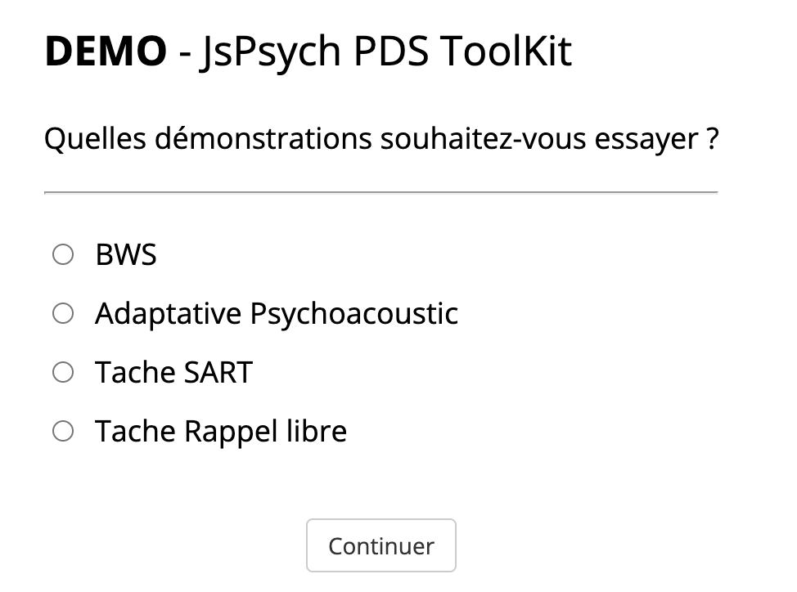
Approfondissement

Slide 109
Utilisation au sein de l’équipe
Baptiste :
- SART (Sustained Attention to Response Task)
- ISE ( )
Victor :
- BWS (Best/Worst Scaling)
Nadia :
- Heart Rate perception in Voice.

Slide 110
Structure SART
htmlButtonResponse Welcome [Continuer]
htmlButtonResponse Instructions [Continuer]
Pre-test listening test
Loop 2
Loop 1
htmlKeyboardResponse Stimulus [SpaceBar]
htmlKeyboardResponse Masque [SpaceBar]
htmlKeyboardResponse Feedback réponse [NOKEYS]
htmlButtonResponse Pause [Continuer]
surveyHtmlForm Survey […]
htmlButtonResponse Fin expérience [Continuer]

Slide 111
La suite
Discuter des paradigmes manquants à ajouter,
Mise au propre de la banque d’expériences,
Ajout des éléments sur repo GitHub,
Documentation pour faciliter la prise en main.

Slide 112
Merci

